Slide 1
Целевые показатели эффективности работы руководителя МБДОУ «Детский сад № 15 с.Октябрьское» Хадзараговой Бэллы Тамбиевны за II полугодие 2021 года.

Slide 2
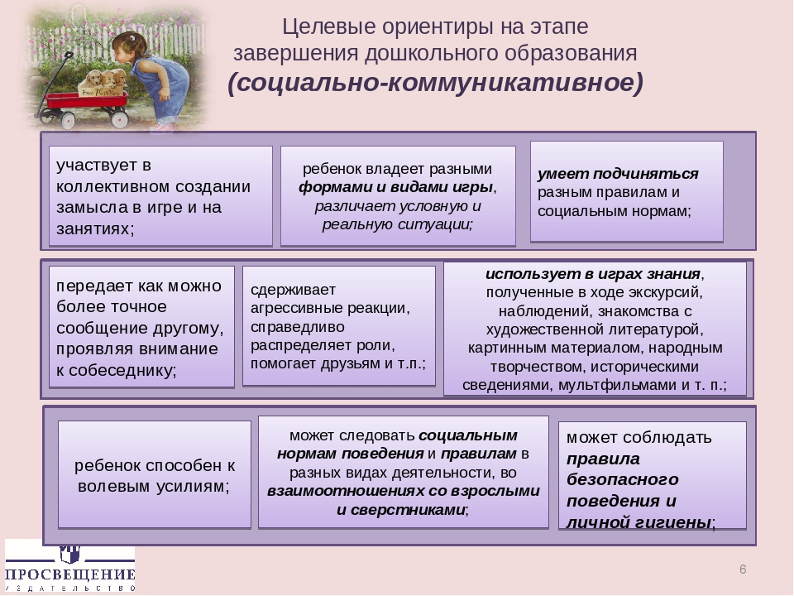

Slide 3

Подготовила воспитатель МБДОУ № 15 с.Октябрьское
Саутиева Алла Руслановна
Проект
«Мамы всякие нужны, мамы всякие важны»

Slide 4
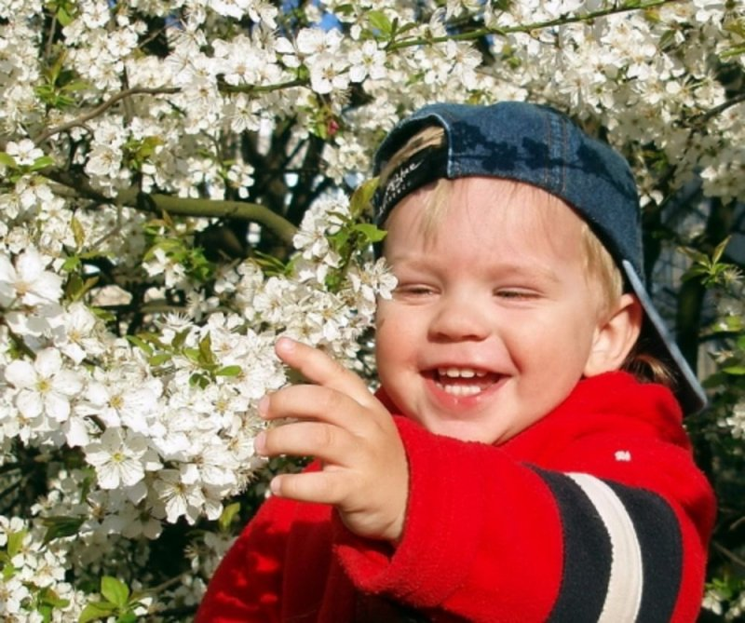
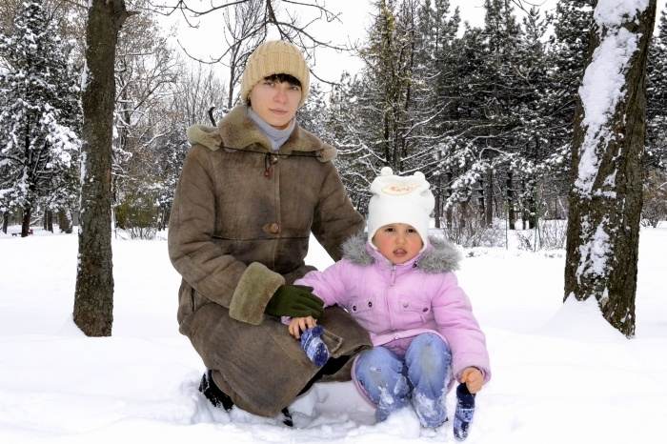
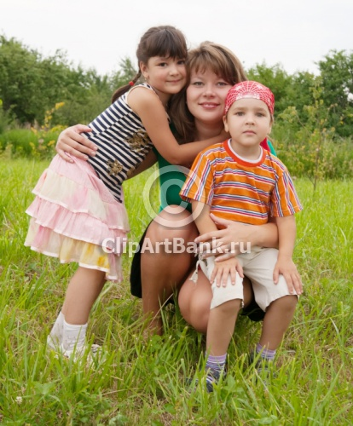
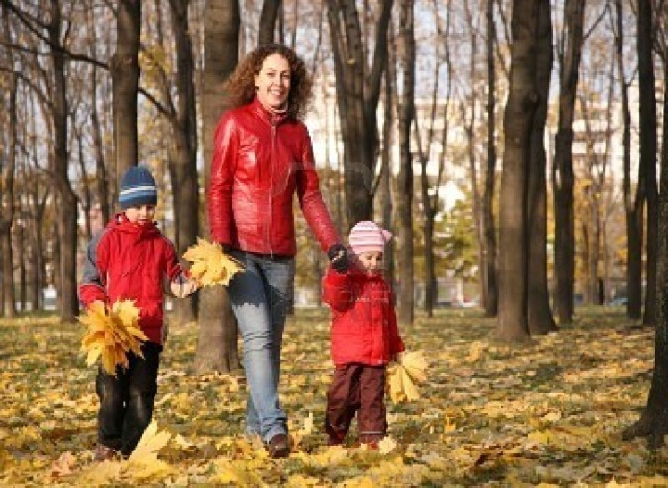
Любая погода хороша, если рядом МАМА.

Slide 5
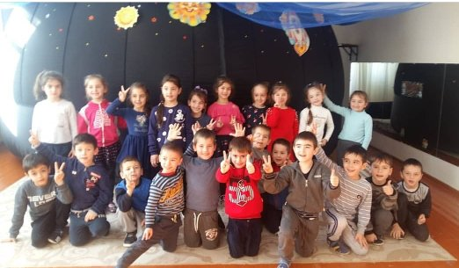
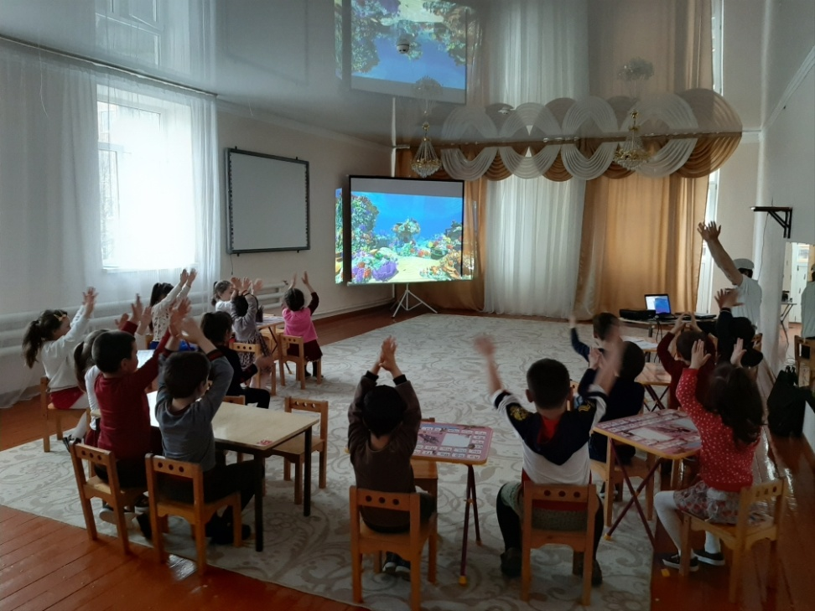
Планетарий в гостях у детей! Ура! ..... Это здорово!
Знакомство
с подводным царством

Slide 6
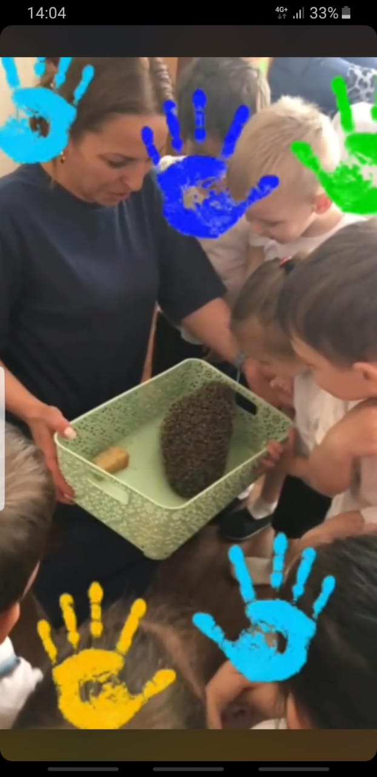
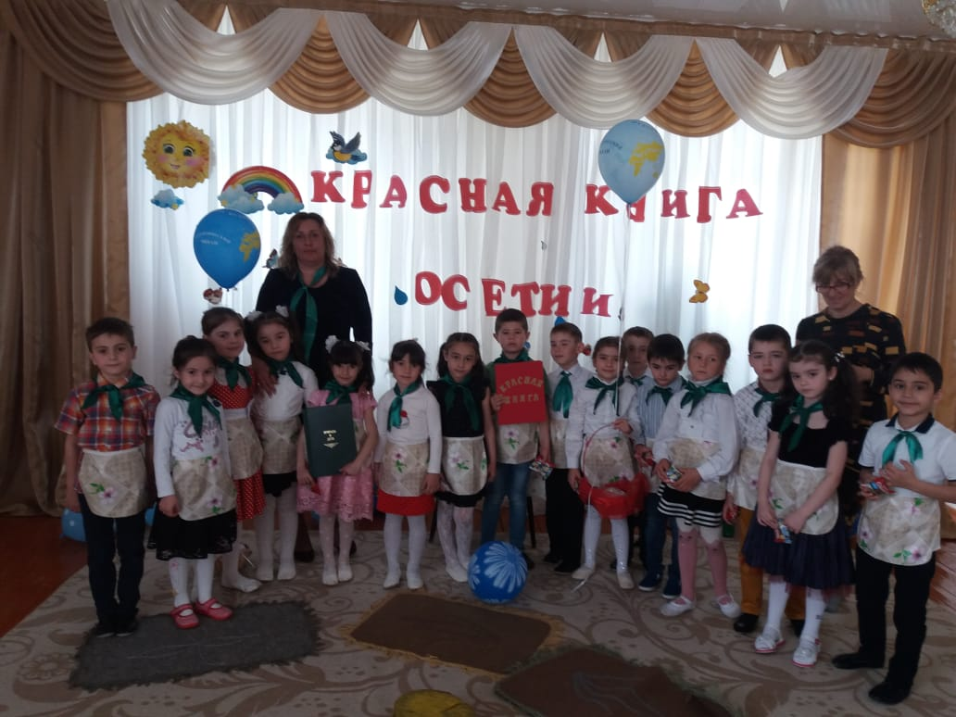
Наша любимая сказка! Стоит в поле теремок!

Slide 7
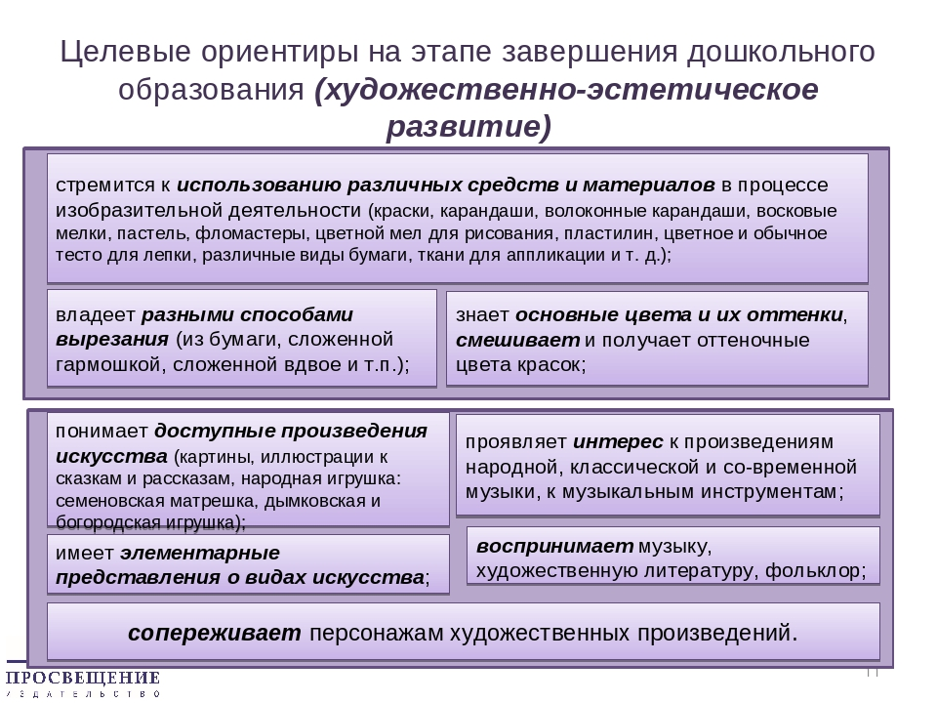

Slide 8
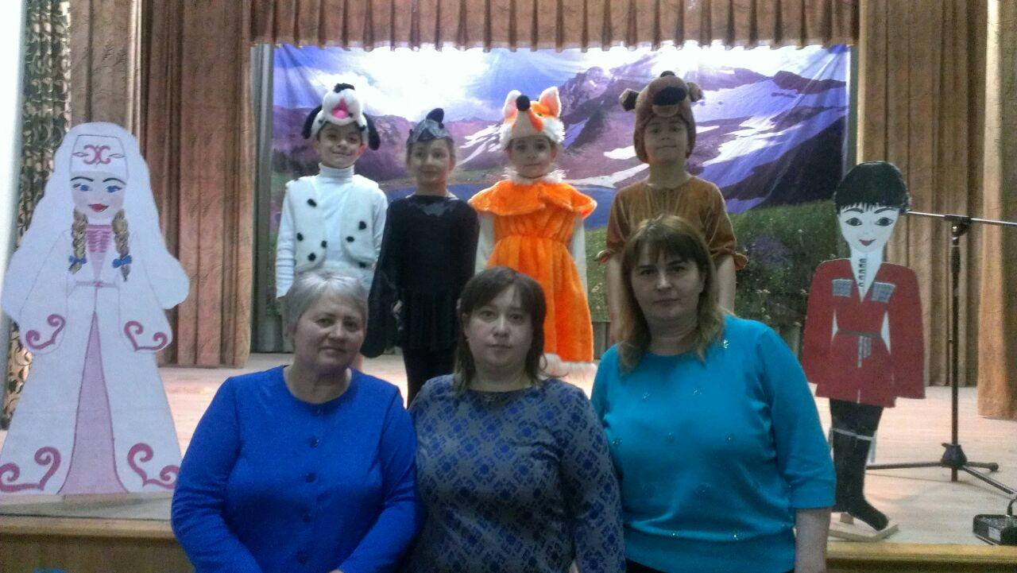
МУНИЦИПАЛЬНЫЙ КОНКУРС "ИРЫ ФИДАН"

Slide 9
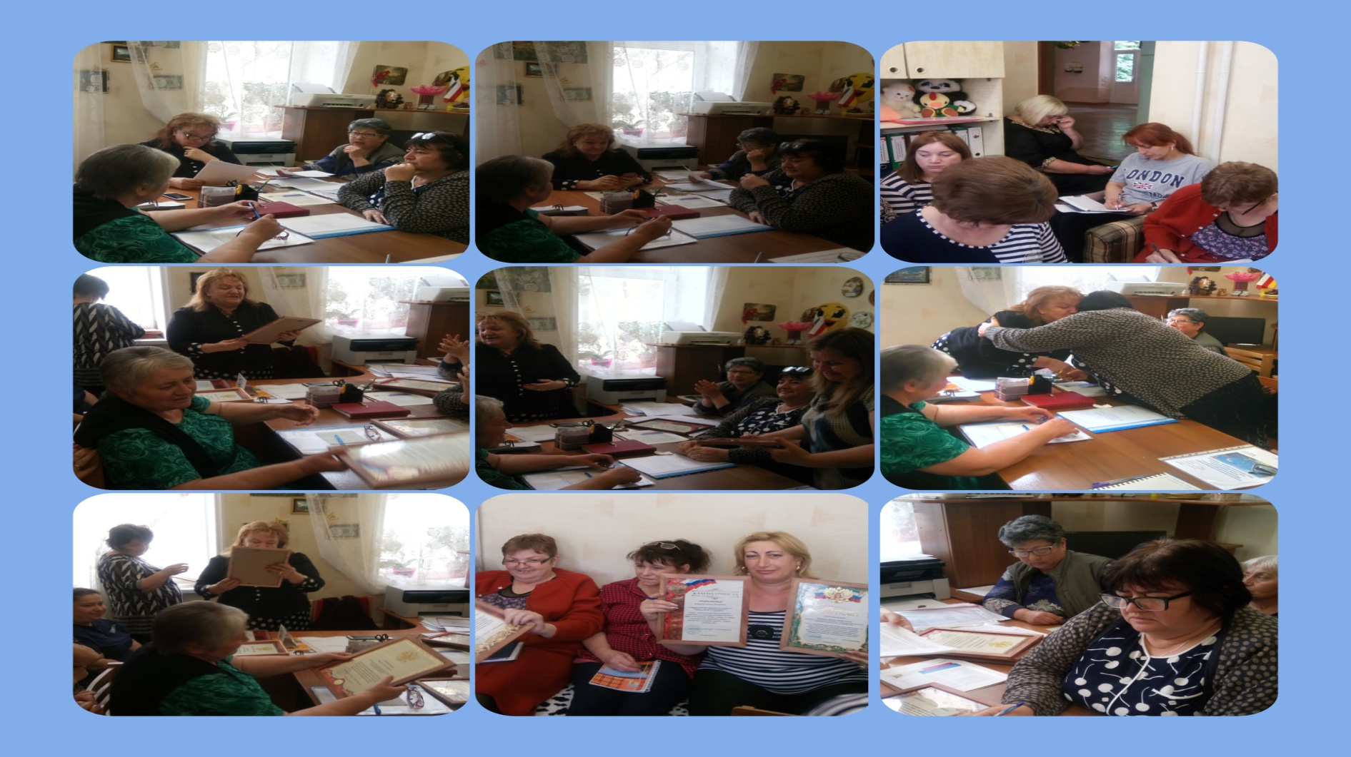
ХУДОЖЕСТВЕННО _ ЭСТЕТИЧЕСКАЯ МАСТЕРСКАЯ

Slide 10


Slide 12
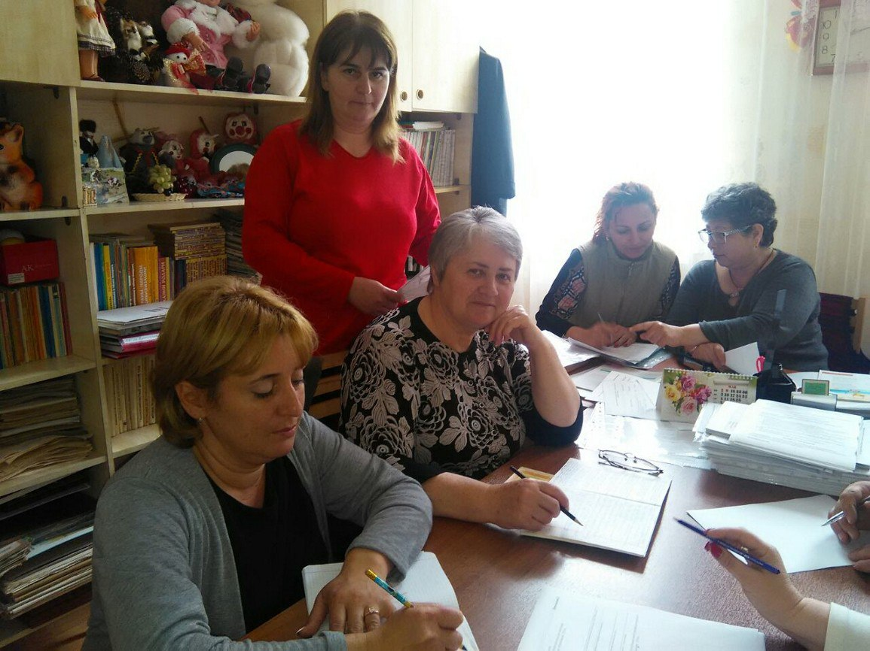
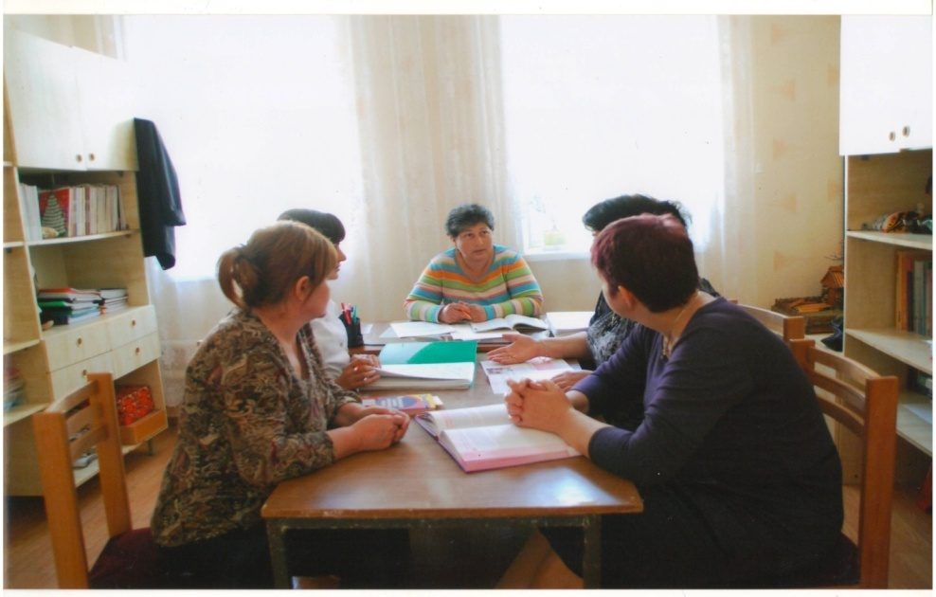
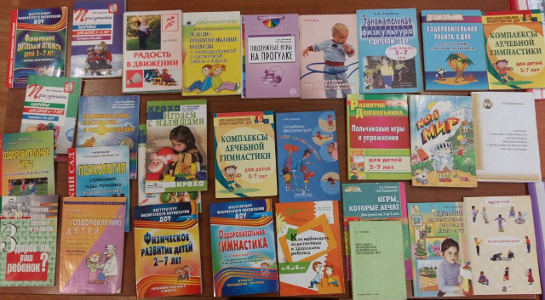
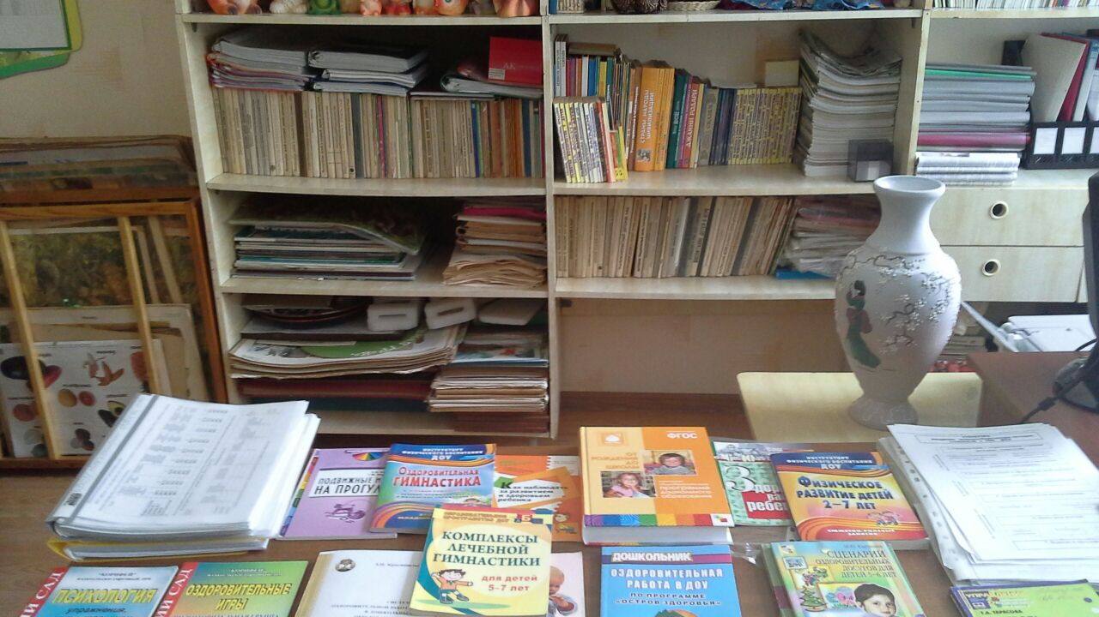
Изучение методической литературы и работа с кадрами:

Slide 13
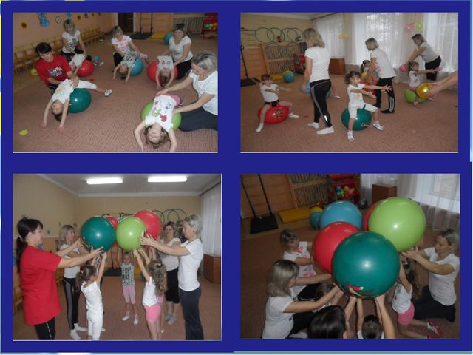
.

Slide 14
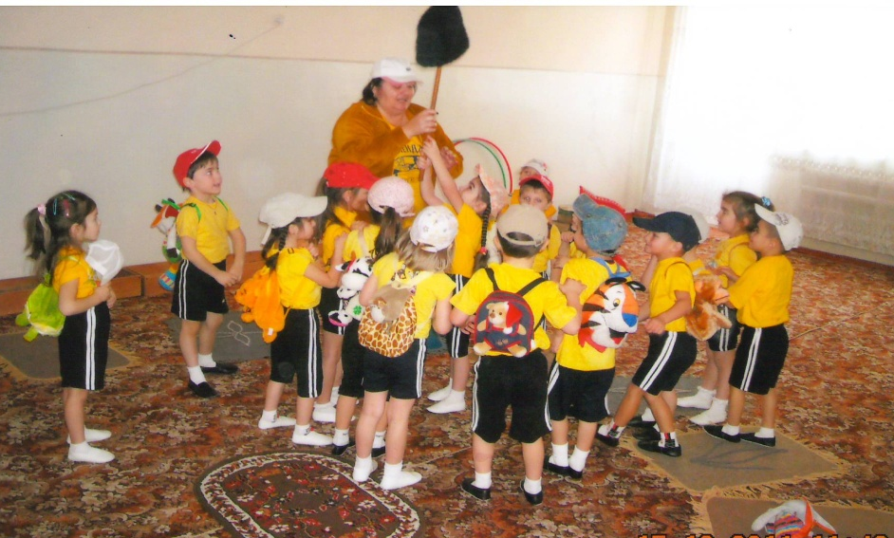
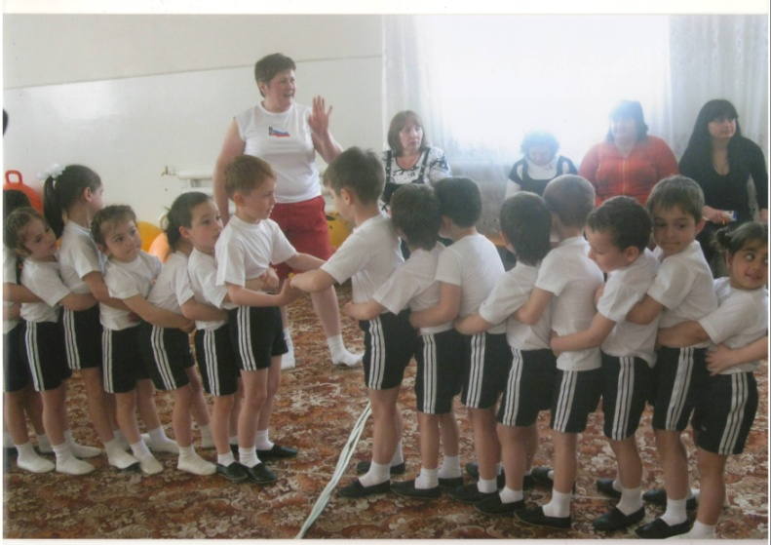
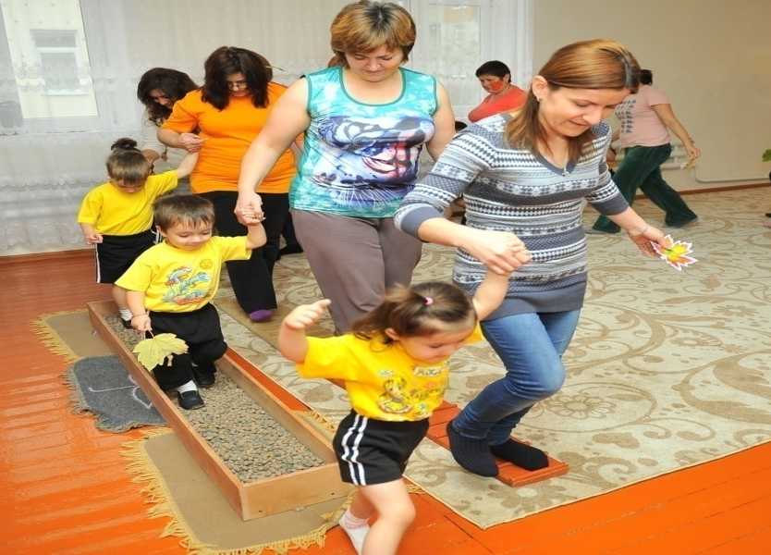
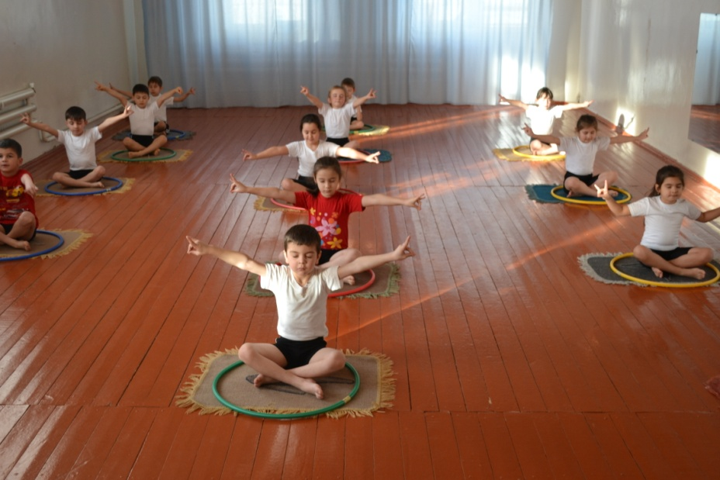
КОЛЛЕКТИВНЫЕ ПРОСМОТРЫ:

Slide 15
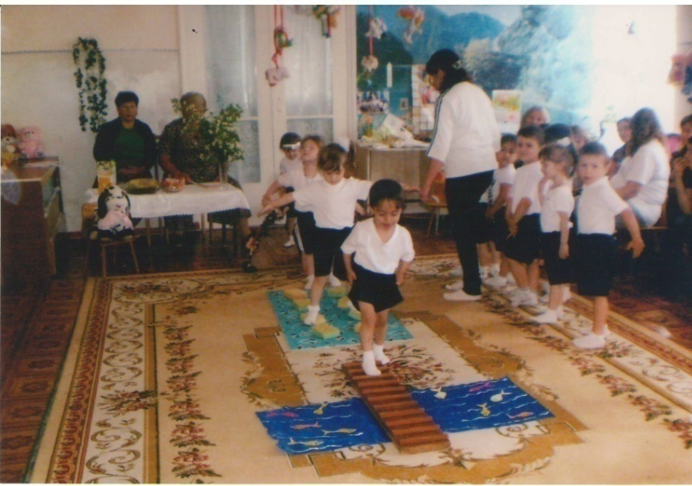
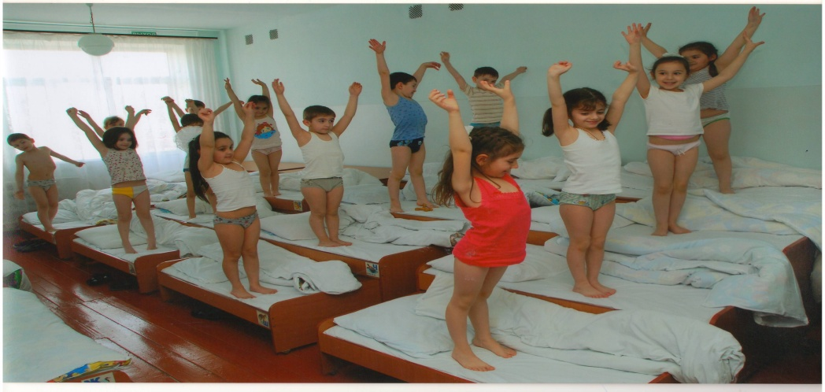
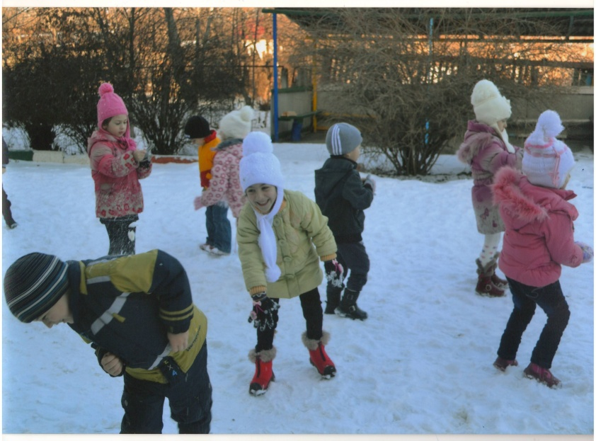
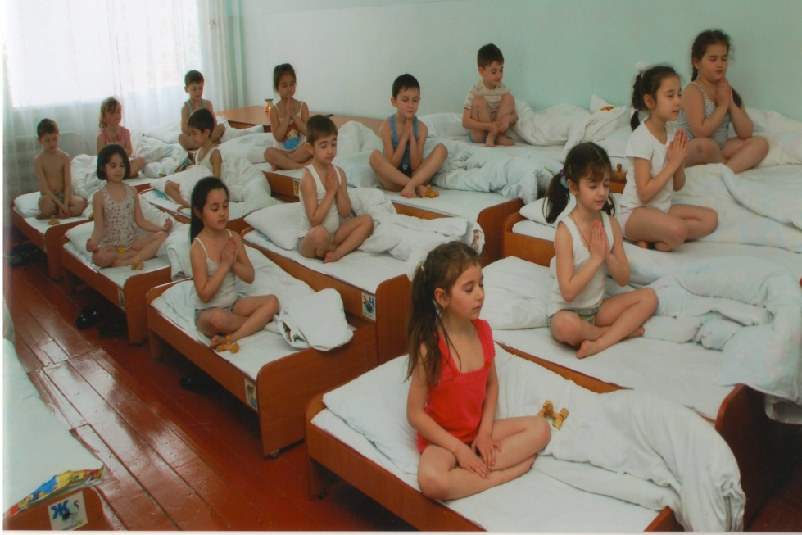
ЗАКАЛИВАНИЕ

Slide 16
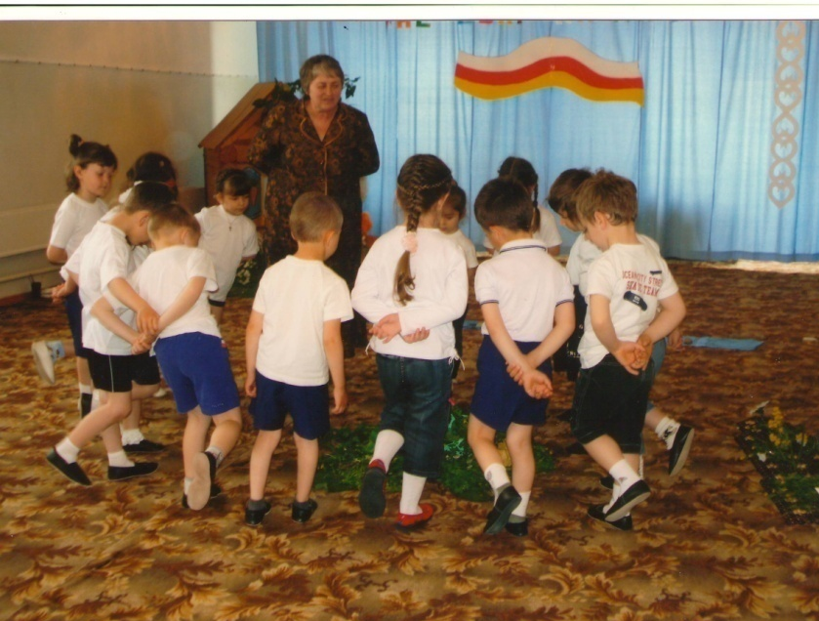

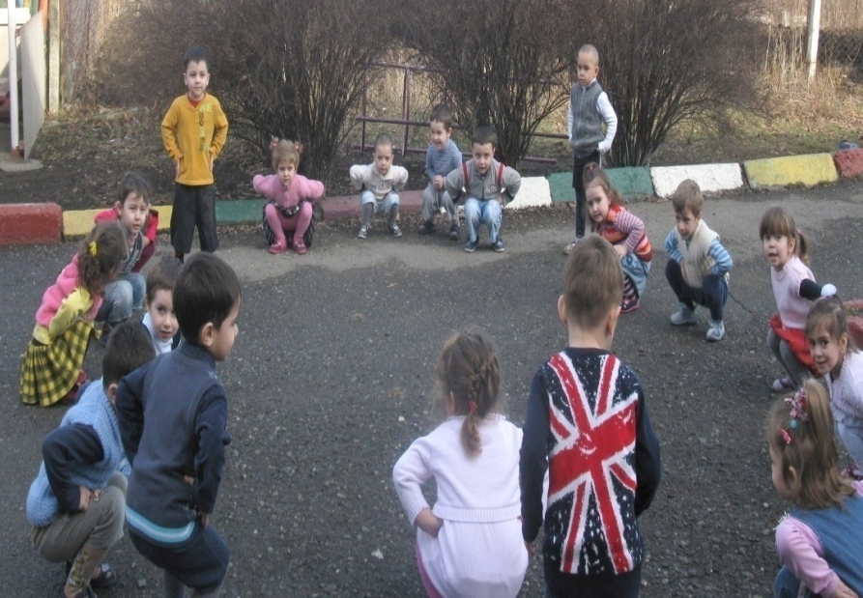
НАРОДНЫЕ ИГРЫ

Slide 17
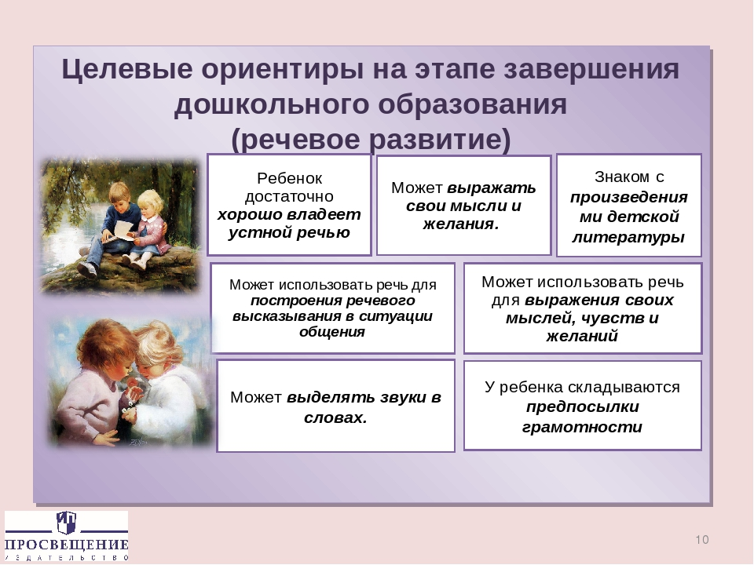

Slide 18
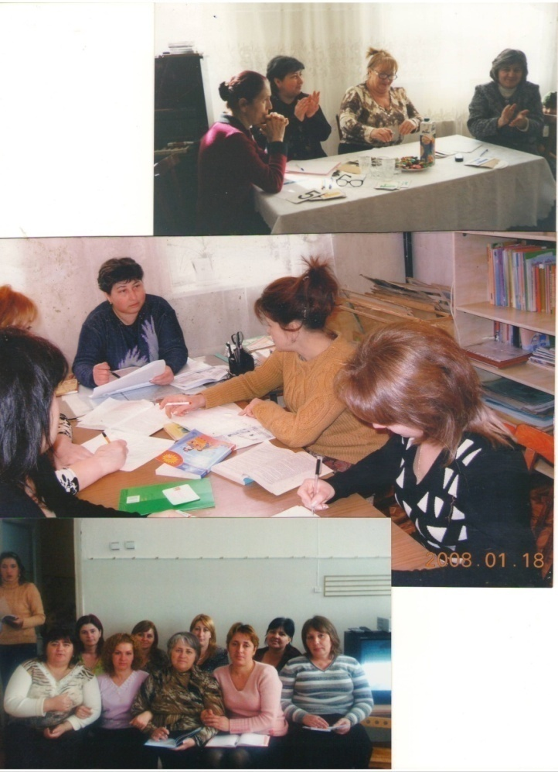

СЕМИНАРЫ, КОНСУЛЬТАЦИИ….

Slide 19
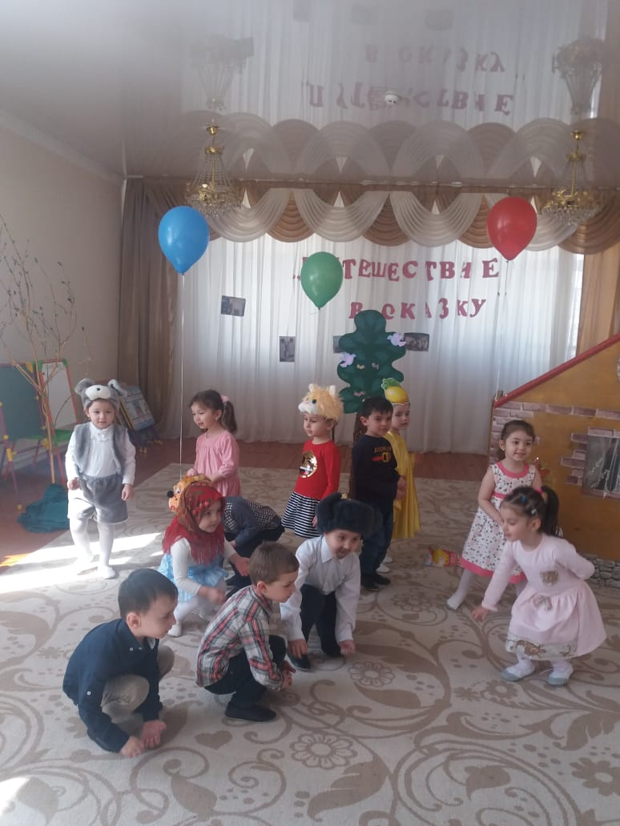
КОЛЛЕКТИВНЫЕ ПРОСМОТРЫ:

Slide 20
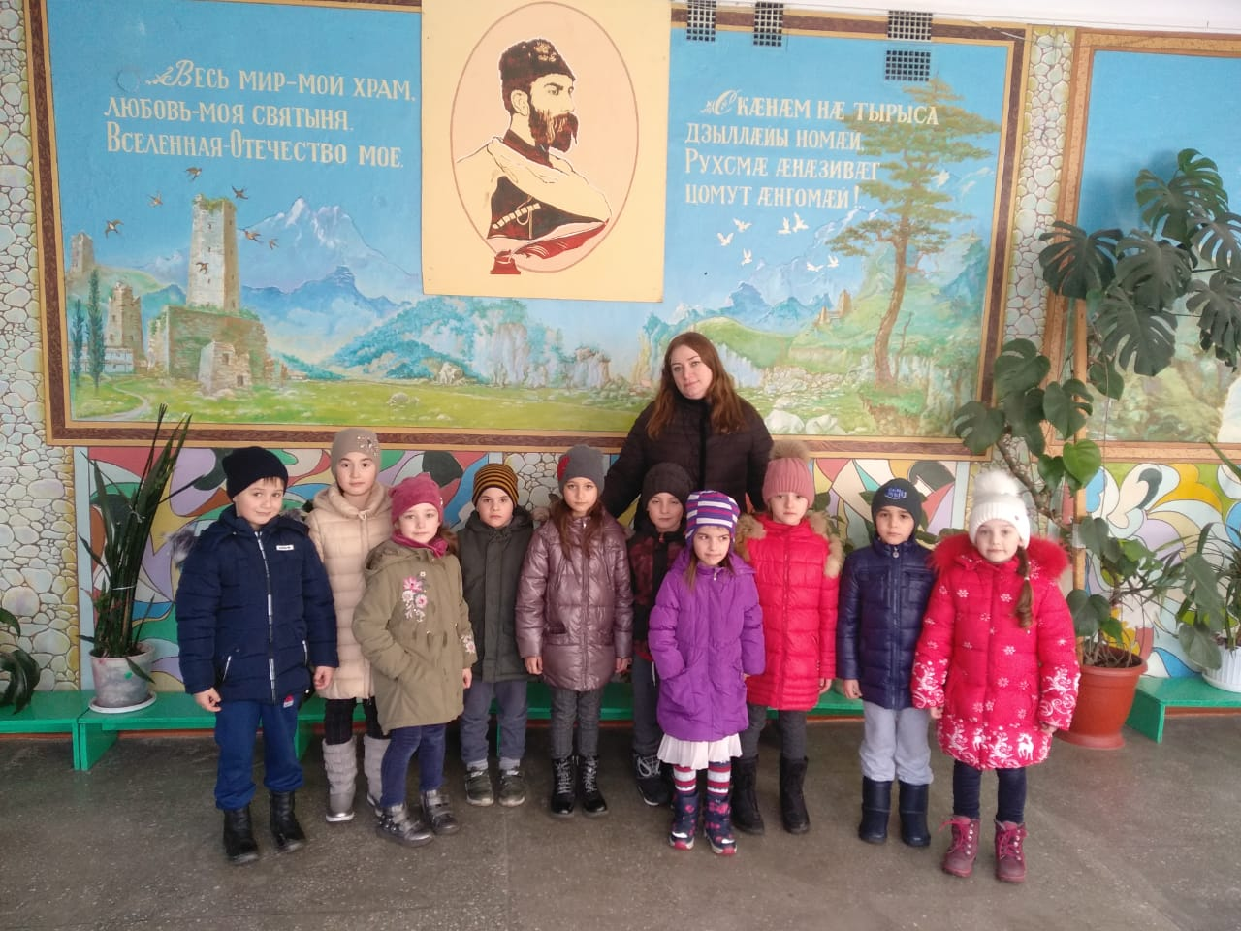

Slide 21
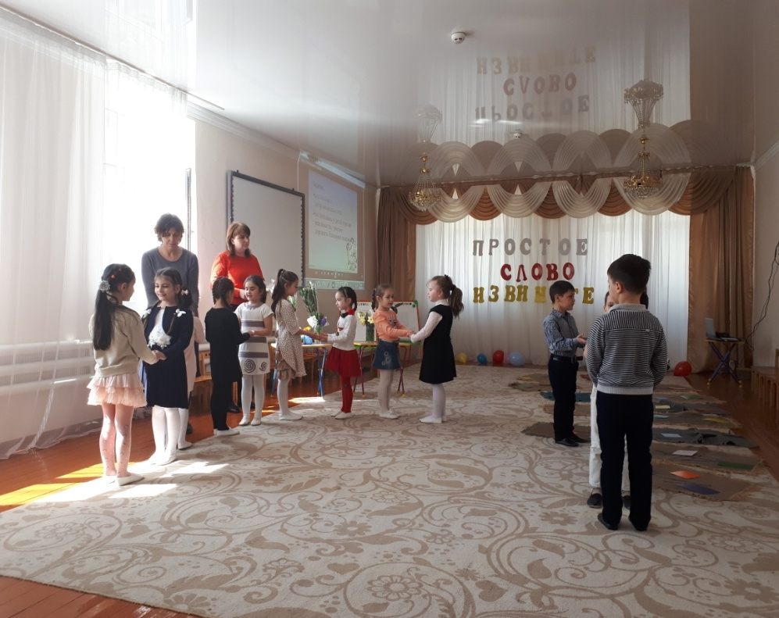
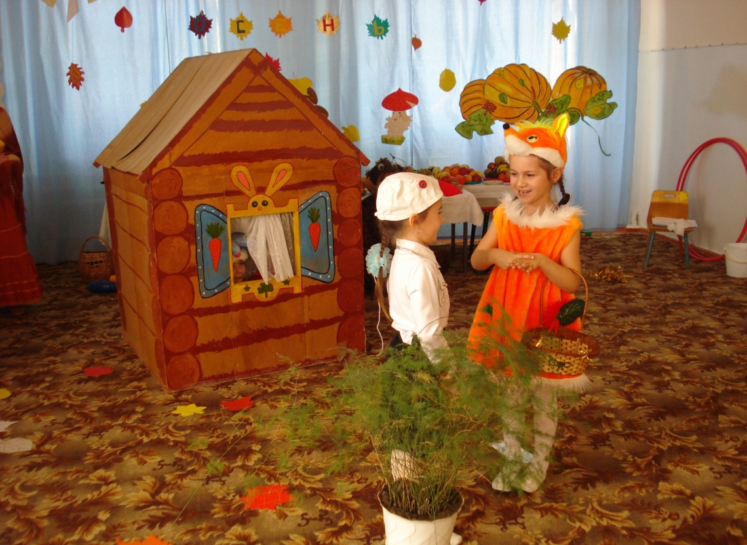

Slide 22
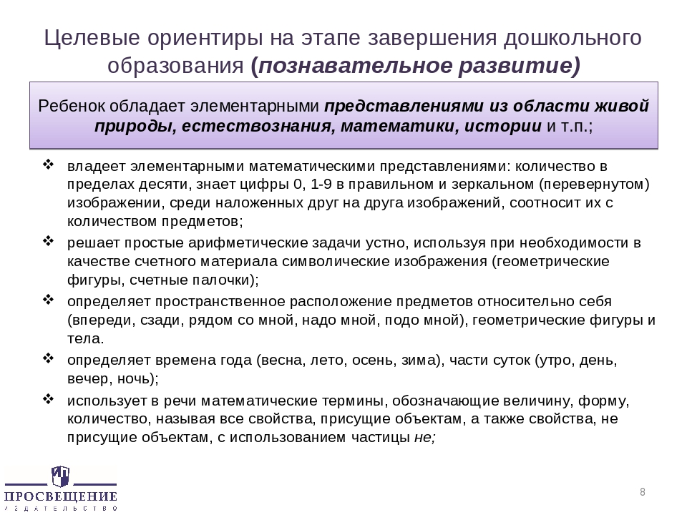

Slide 23
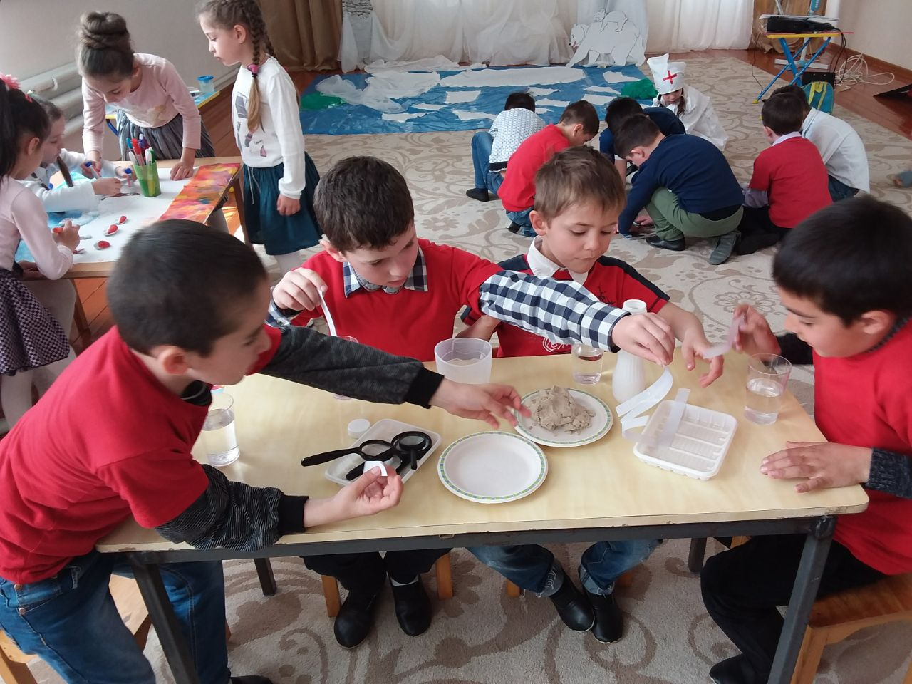
УДИВИТЕЛЬНЫЙ
СЕВЕРНЫЙ КРАЙ

Slide 24
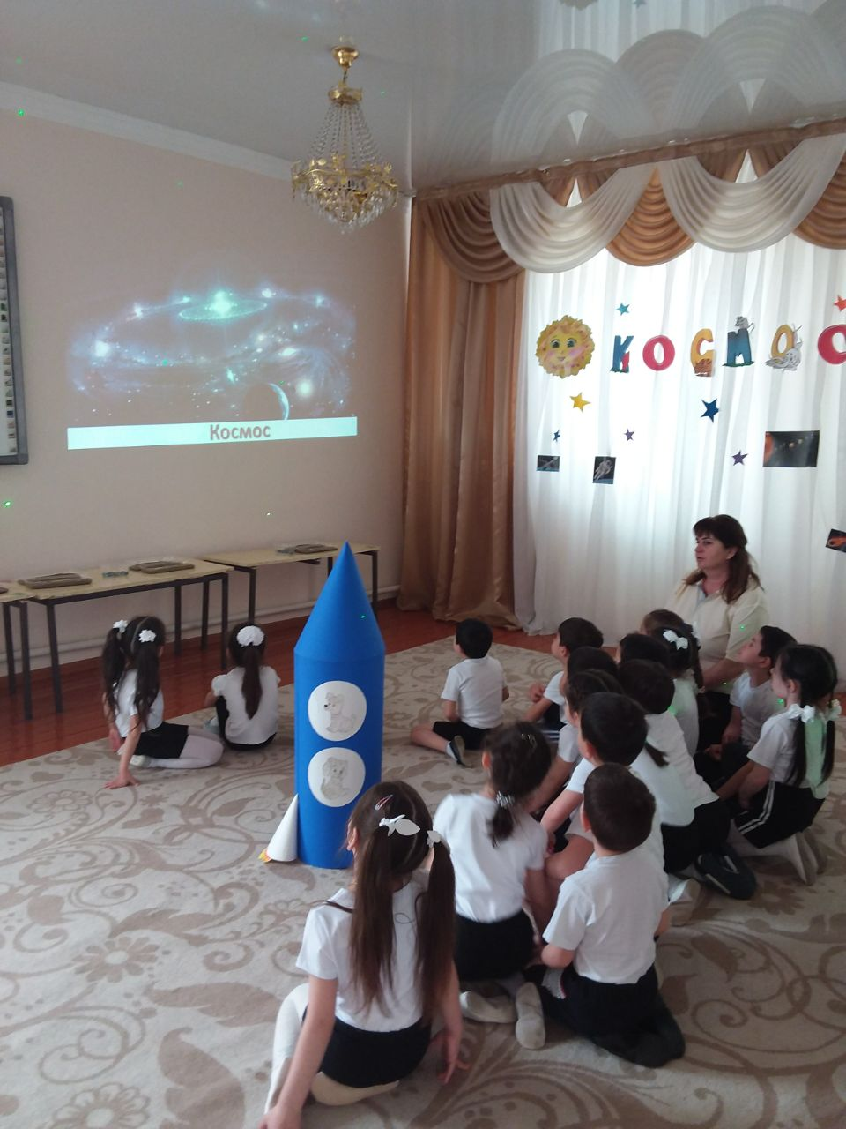
КОСМОС.

Slide 26


Slide 27
Приказ № 109/1 от 11.10.2021 о проведении семинара – практикума по теме «Целевые ориентиры ФГОС ДО».
Приказ № 110/1 от 18.10.2021 о проведении семинара – практикума по теме «Удивительная страна изобразительной деятельности».
Приказ № 118 от 25.11.2021 о проведении открытого просмотра НОД по теме «Мама, как я тебя люблю…»
Приказ № 119 от 01.12.2021 о проведении консультации по теме «Движение – основа здоровья детей»
Приказ № 125 от 14.12.2021 о проведении открытого просмотра по теме «Стоял в поле теремок…».
П Р И К А З Ы
к проведенным мероприятиям
воспитатльно - образовательной деятельности.

